Slide 1
Подорож до шкільної країни
«Сім джерел»

Slide 2
Будемо знайомі:
Ясинуватська загальноосвітня школа
І-ІІ ступенів № 7
Ясинуватської міської ради Донецької області
Регіональний експериментальний майданчик
“ Школа майбутнього ”
Працюємо над створенням інноваційного освітнього середовища
«Школа життєвого успіху»

Slide 3
«Успіх- це вміння від однієї невдачі до іншої рухатись з незмінним ентузіазмом» Вінстон Черчілль
Виховна система школи базується на принципах національного виховання та сформована на засадах ідеї «Школи майбутнього»
Ідея виховної роботи «Школи життєвого успіху»:
Організація адаптивного середовища та створення оптимальних умов для самовиховання та успішної життєвої траєкторії кожної дитини.

Slide 4
Виховна робота
Учень
Класний керівник
Учень має право отримати знання та виховання
Учень має право отримати знання та виховання
Проводить індивідуальну виховну роботу
учень– класний керівник-- учитель- предметник -- батьки
Батьки
Учитель-предметник
Співпраця школи з батьками
Виховує засобами
предмету

Slide 5
Актуальність виховної роботи
начального закладу
Формування конкурентоспроможної особистості та позитивної соціалізації підростаючого покоління;
Збереження та розвиток духовно- морального, фізичного
та психічного здоров’я підростаючого покоління;
Збереження національних надбань та їх збагачення, надання
особливої уваги вивченню історії , природи, традицій рідного краю;
Використання прогресивних інтерактивних технологій у процесі виховання;
Зміцнення партнерських зв'язків з освітніми закладами міста, підприємствами, громадськими організаціями, Корпусом Миру в Україні, мережею “ Євроклубів ”.

Slide 6
Занурення у проблему, розробка адаптованого виховного середовища
Спрямованість педагога до саморозвитку задля створення нових підходів до процесу виховання
Визначення пріоритетних напрямків у вихованні школярів
Створення і апробація виховної системи «Сім джерел»
Крок І
2008-2009 н.р.
Крок ІІ
З 2009 р. постійно.
Крок ІІІ
2009-2010 н.р.
Крок ІV
2008-2009 н.р.
Крок І
2008-2009 н.р.
Крок ІV
2010-2-11 н.р.
Формування адаптивної соціо-культурної сфери навчального закладу
Розробка та реалізація соціальних проектів
Моніторинг діяльності учителя-вихователя
Крок V
постійно.
Крок VІ
2011 р.
Крок VІІ
постійно

Slide 7
Виховання творчістю сприяє розвитку людини,
її найкращих якостей
Первинна роль учителя - виховувати
Для успішного здійснення виховного процесу слід використовувати внутрішні умови навчального закладу, а саме:
Умови для успіху
Виховна робота
Реалізація виховного потенціалу
кожного навчального предмету
учень
Піддається впливу
Виховання відповідно до
мети та завдання
Раціональне планування
виховної діяльності
учитель
Компетентність класного керівника
Впливає на особистість
Розвиток учнівського самоврядування

Slide 8
Виховання творчістю
Для того, щоб робота мала результат, вона повинна проводитись систематично
Творча
активність -
це потреба
створювати
нове
Творчі здібності -
це можливість створювати нове
Творчі здібності
можуть
сприяти творчій активності,
яка, в свою чергу,
є умовою
їх виховання

Slide 9
Виховання через формування життєвих компетентностей учнів
Людина у соціумі.
Соціальний напрямок
Напрямки для реалізації виховання
Діяльність як така.
Функціональний напрямок
Мотиваційний напрямок
Мотивація діяльності.

Slide 10
Виховання через проектну діяльність
Проекти шкільного самоврядування
”Друкований орган учнівського самоврядування „Погляд учня”
„Дозвілля”
„Міцні знання – гарант успіху”
„Здоров’я – найбільша цінність людини”
«Наші права та обов’язки»
„Людям потрібна твоя допомога”

Slide 11
Неформальний підхід до виховання – крок до успіху!
Врахування
індивідуальних
особливостей
учнів
Проект
“Тематичні
тижні
Проект
“Мій рейтинг
у класі
Планування
виховної
роботи
Системність
у роботі
мета

Slide 12
Роль класного керівника у щоденному вихованні школярів
ПЛАНУВАННЯ
Виховний план школи
Виховний план класу
Планування на початку семестру (року) на цілий семестр (рік)
Планування в ході роботи (за потребою)
Планування на початку семестру (року) і в ході роботи
Дата
Запланована
робота
Непередбачена
робота
Індивідуальна
робота
Робота з батьками
Примітки

Slide 13
Розподіл обов’язків
ідея
«сродної праці»
шляхом голосування таємного чи відкритого
класний
керівник
анкетування
контролюючі органи

Slide 14
ПРОЕКТ «ТЕМАТИЧНІ ТИЖНІ»
Тематика тижня, умови проведення
Відстеження діяльності учнів протягом тижня
Оголошення результатів
Така діяльність стимулює активність учнів, розвиває здібності, виховує
Учитель спостерігає, надихає учнів на діяльність
Учні реалізовують свій потенціал
Тематичні
тижні

Slide 15
ПРОЕКТ «МІЙ РЕЙТИНГ У КЛАСІ»
Учні виконують свої обов’язки, беруть участь у позакласних заходах, тематичних тижнях тощо і за кожну справу отримують бали (сума встановлюється класним керівником і старостою класу), які розподіляє не тільки класний керівник, а й староста. Результати деяких тижнів виявляють самі ж учні.
3 місце
2 місце
1 місце
3 місце
2 місце
1 місце
*результати І семестру
*результати ІІ семестру
За результатами рейтингу учні – переможці у кінці семестру, а потім і року отримують дипломи та заохочувальні подарунки, які вручають їм батьки.

Slide 16
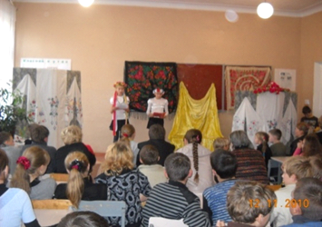
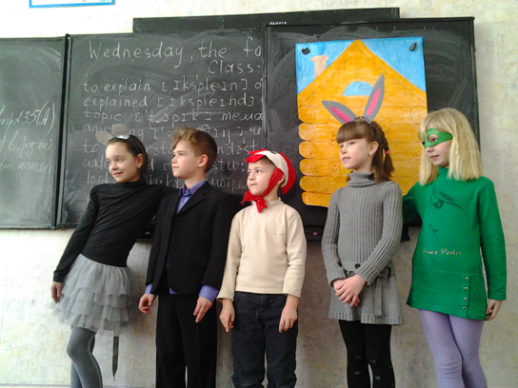
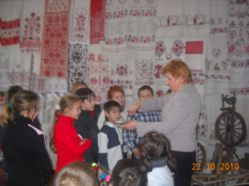
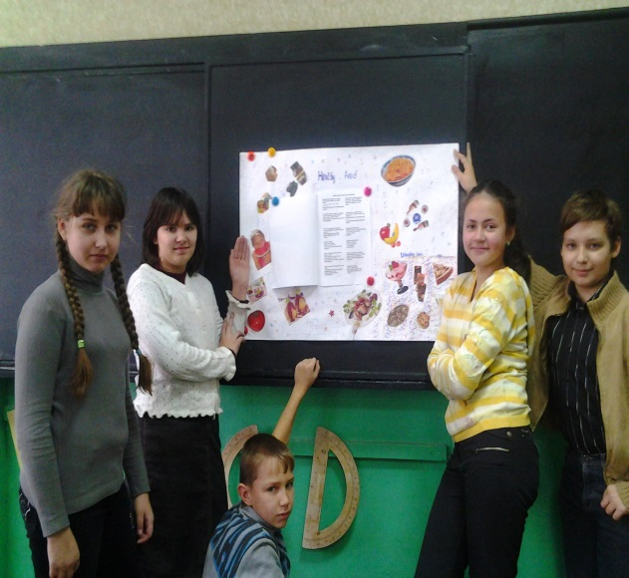
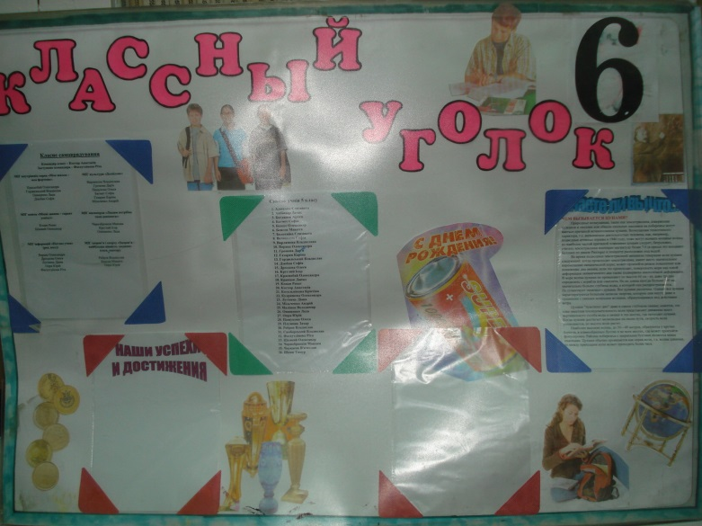
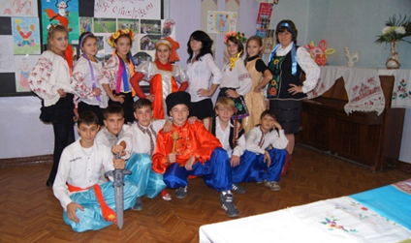

Slide 17
